Slide 1

Sistemas: Acumulaciones y tasas de cambio
Los sistemas, ya sean tecnológicos, biológicos o sociales, se componen de acumulaciones y tasas de cambio que interactúan de manera dinámica. Comprender estos conceptos fundamentales es esencial para analizar y entender el comportamiento de los sistemas en el tiempo.

Slide 2
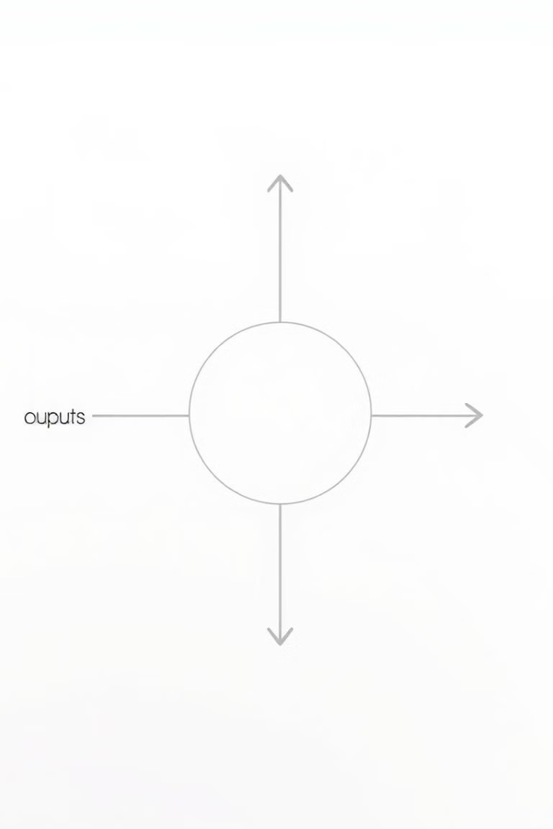
Conceptos básicos de sistemas
Acumulaciones
Tasas de cambio
Las acumulaciones son los elementos que se almacenan o se pueden medir en un sistema, como inventarios, población o dinero.
Las tasas de cambio representan los flujos que entran y salen de las acumulaciones, determinando cómo cambian los niveles a lo largo del tiempo.
Realimentación
Retrasos
Los sistemas a menudo tienen bucles de realimentación que amplifican o contrarrestan los cambios, dando lugar a comportamientos complejos.
Los retrasos entre las acciones y sus efectos son comunes en los sistemas y pueden causar inestabilidad.

Slide 3

Acumulaciones y flujos en sistemas
1
Entrada
Los flujos que entran a una acumulación determinan cómo aumenta o crece el nivel de la misma.
2
Acumulación
La acumulación representa el nivel o cantidad almacenada en un momento dado, que puede medirse y observarse.
3
Salida
Los flujos que salen de una acumulación determinan cómo disminuye o se reduce el nivel de la misma.

Slide 4
Tasas de cambio y análisis de sistemas
Análisis de Tasas
Retroalimentación
Modelado
Estudiar las tasas de cambio que entran y salen de las acumulaciones es fundamental para comprender la dinámica del sistema.
Los bucles de retroalimentación, ya sean positivos o negativos, influyen en la forma en que cambian las acumulaciones.
Crear modelos matemáticos y de simulación ayuda a predecir el comportamiento de los sistemas a lo largo del tiempo.

